Slide 1



DETECCIÓN DE
OPERACIONES
INUSUALES Y SOSPECHOSAS
Por Medio de Indicadores Crediticios.

Slide 2
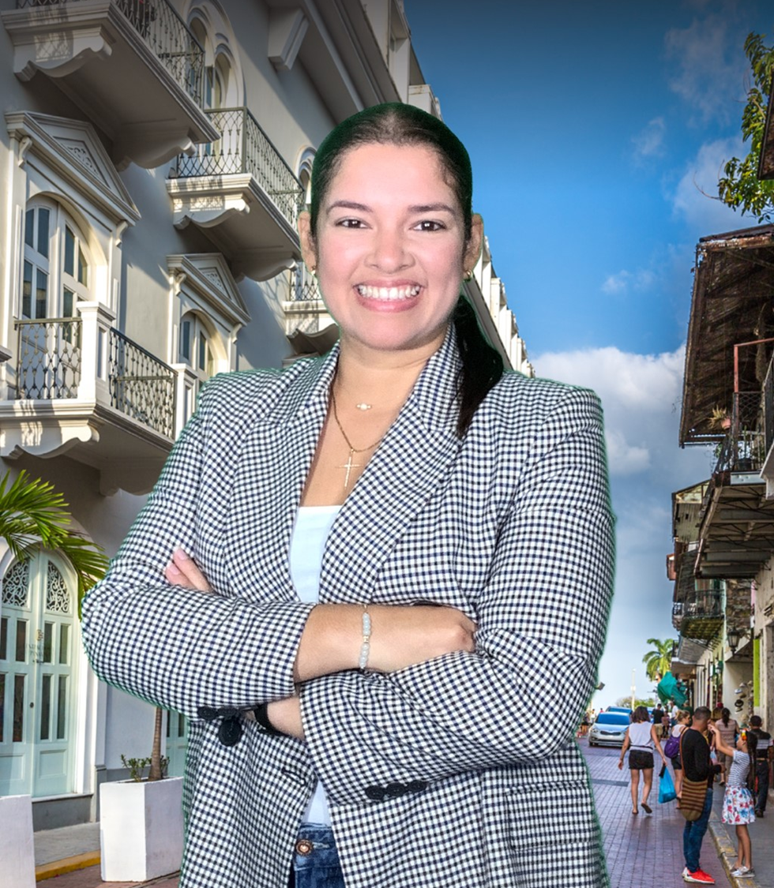

Sobre la expositora
Zuleymi Velasco Pérez
Especialidades
  Abogada Corporativa
  Consultora Empresarial
  Docente Universitaria
  Traductora Pública Autorizada
  Conferencista, facilitadora de formación profesional.
Logros académicos
  Licenciatura en Derecho y Ciencias Políticas de la Universidad Interamericana de Panamá UIP,
  MBA en Negociación y Asesoría Gerencial con Especialización en Dirección Estratégica de la Universidad Latinoamericana de Comercio Exterior ULACEX,
  Máster en Educación e Investigación y;
  Maestría en Cumplimiento Normativo, Transparencia y Buen Gobierno del Instituto de Estudios e Investigación Jurídica INEJ,
  Cursando Doctorado en Administración de Negocios DBA en la Universidad ADEN,
  Especialista Certificada en Antilavado de Dinero CAMS otorgado por la Asociación de Especialistas Certificados en Antilavado de Dinero (ACAMS).

Slide 3
Agenda de
Contenido
  Introducción
  Fundamento Legal y Normativo
  ¿Qué son Operaciones Inusuales y Sospechosas?
  Indicadores Crediticios como Señales de Alerta
  Análisis de Casos Prácticos
  Buenas Prácticas para la Detección Temprana
  Conclusión y Preguntas

Slide 4

Rol de la APC en la Prevención
BC-FT-FP
La Asociación Panameña de Crédito (APC) cumple un rol estratégico dentro del ecosistema financiero panameño, al fungir como centralizadora, procesadora y custodio de la información crediticia de personas naturales y jurídicas. Si bien la APC no es un sujeto obligado directo, su papel es esencial para apoyar a los sujetos obligados en el cumplimiento de la debida diligencia y en la identificación de riesgos asociados al lavado de dinero y financiamiento del terrorismo.

Slide 5


IMPACTO
La APC actúa como un aliado técnico y operativo clave para el sistema de prevención, facilitando herramientas que, aunque no son determinantes por sí solas, potencian la efectividad de los sistemas de monitoreo y análisis de riesgo crediticio de los sujetos obligados.

Slide 6
1
  La APC proporciona información histórica del comportamiento financiero y crediticio de los consumidores, lo que permite a las entidades evaluar patrones, anomalías o cambios inusuales en el uso del crédito.
¿Cómo genera valor al sistema?
2
  La existencia de una base de datos consolidada y transparente reduce el riesgo de suplantación, manipulación de identidad o estructuras crediticias ficticias, prácticas utilizadas en esquemas de legitimación de capitales.
3
  El acceso a información oportuna y confiable, mediante reportes o alertas, fortalece la capacidad de detección temprana de operaciones que podrían estar relacionadas con actividades ilícitas.

Slide 7

COMPORTAMIENTO CREDITICIO
Importancia del Análisis de Comportamiento Crediticio como Herramienta Preventiva
El análisis de comportamiento crediticio se ha convertido en una herramienta clave en la detección de operaciones inusuales y sospechosas, particularmente en entornos donde los productos financieros se utilizan como medio para mover o integrar fondos de origen ilícito.
El comportamiento financiero del cliente registrado a través de variables como el uso del crédito, los tiempos de pago, la capacidad de endeudamiento, los niveles de mora, entre otros proporciona señales claras cuando existen desviaciones del perfil esperado o habitual.

Slide 8




EJEMPLOS
  Clientes con niveles de endeudamiento altos que son cancelados súbitamente sin causa aparente.
  Solicitudes múltiples de productos financieros en corto tiempo.
  Pagos de obligaciones realizados por terceros no vinculados.
  Cambios abruptos en el perfil de riesgo del cliente.

Slide 9




Observa las señales:
Estas señales pueden sugerir flujos de fondos irregulares o uso del crédito como medio de colocación, indicar suplantación, fraude o necesidad de enmascarar flujos, también pueden representar estructuras para ocultar la verdadera fuente de fondos, e inclusive, dar indicios de blanqueo de capitales en casos en que el cliente pasa de moroso crónico a excelente pagador, sin sustento económico aparente.

Slide 10

Enfoque Basado en Riesgo y Obligación de Monitoreo Continuo
El Enfoque Basado en Riesgo (EBR) es uno de los pilares fundamentales de la Ley 23 de 2015 y sus reglamentos. Bajo este enfoque, los sujetos obligados deben identificar, evaluar, comprender y mitigar los riesgos de blanqueo de capitales y financiamiento del terrorismo (BC/FT) de acuerdo con la naturaleza de sus actividades, productos, clientes y canales.

Slide 11
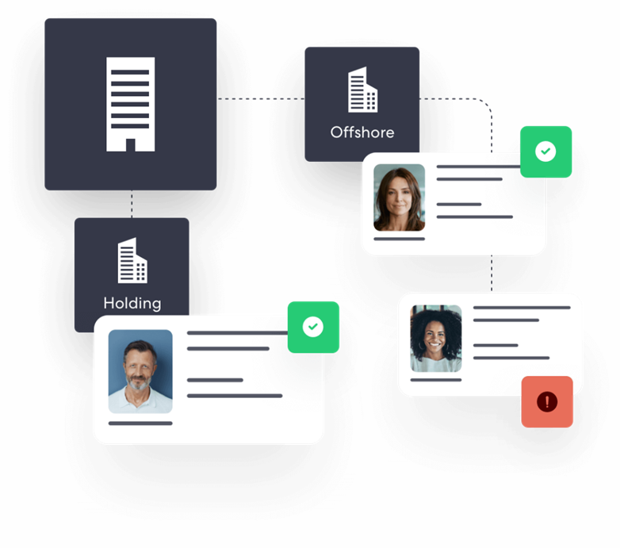
PRINCIPIOS CLAVE DEL ENFOQUE BASADO EN RIESGO
  No todos los clientes representan el mismo nivel de riesgo.
  Las medidas de debida diligencia deben ser proporcionales al riesgo identificado.
  El monitoreo debe ser dinámico y continuo, no una acción puntual.

Slide 12
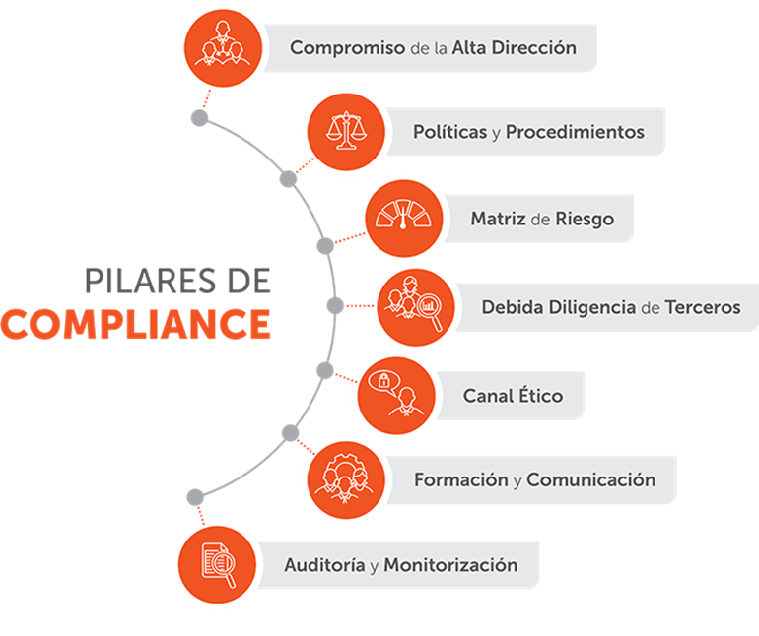
Obligación de monitoreo continuo
  Involucra el análisis sistemático del comportamiento del cliente a lo largo del tiempo.
  Se realiza a través de herramientas como alertas, sistemas de perfilamiento, y revisión periódica de información crediticia y financiera.
  Permite detectar variaciones o inconsistencias que puedan indicar operaciones inusuales o sospechosas.

Slide 13

SON OPERACIONES INUSUALES Y SOSPECHOSAS?
¿Qué
  Operación inusual:
  Es aquella que, sin que necesariamente implique actividad delictiva, se aparta del comportamiento financiero normal del cliente, del tipo de actividad económica que realiza o del patrón típico del sector o mercado.
  Ejemplo: Un cliente asalariado con un ingreso mensual fijo que recibe repentinamente una transferencia por un monto muy superior a su salario habitual.
  Operación sospechosa:
  Es aquella operación que, tras ser analizada, no tiene justificación económica, legal, o documental suficiente y podría estar relacionada con actividades de blanqueo de capitales o financiamiento del terrorismo.
  Ejemplo: El mismo cliente intenta fragmentar depósitos en diferentes cuentas para evitar reportes, y no presenta justificación clara de los fondos.

Slide 14



DIFERENCIAS CLAVE:
Mientras que una operación inusual puede tener explicación razonable, las operación sospechosa no tiene justificación clara o coherente. Las inusualidades requieren monitoreo y las sospechas por su parte, requieren evaluación por la Unidad de Cumplimiento y posiblemente derive en un reporte a la UAF. La operación inusual no implica delito necesariamente, pero, una operación sospechosa podría implicar delito o vínculo con delitos precedentes.

Slide 15
Indicadores Crediticios como
Señales de Alerta
Principales indicadores de alerta:
🔸 Incremento abrupto en el uso de crédito:
    Aumento repentino de líneas de crédito sin justificación documental.
    Solicitud de múltiples productos financieros en corto tiempo.
🔸 Cancelaciones anticipadas de créditos:
    Préstamos personales o tarjetas canceladas de forma anticipada con fondos de origen no claro.
🔸 Pagos por terceros no relacionados:
    Las obligaciones crediticias son canceladas por personas o entidades sin vínculo económico aparente.
🔸 Inconsistencias entre ingresos y endeudamiento:
    Clientes con ingresos declarados bajos que manejan niveles de endeudamiento elevados.
🔸 Cambios súbitos en el comportamiento de pago:
    De moroso crónico a pagador puntual sin cambios visibles en la situación económica del cliente.
🔸 Uso intensivo de productos financieros sin una razón clara:
    Actividad inusual en tarjetas, compras en el exterior, o solicitudes simultáneas de crédito.
🔸 Multiplicidad de consultas en buró:
    Solicitudes simultáneas de consulta en APC por diversas entidades puede sugerir intentos de suplantación o manipulación.
Los indicadores crediticios son herramientas clave en el monitoreo de riesgo. Permiten identificar comportamientos atípicos o inconsistentes en el uso del crédito por parte de personas naturales o jurídicas.

Slide 16
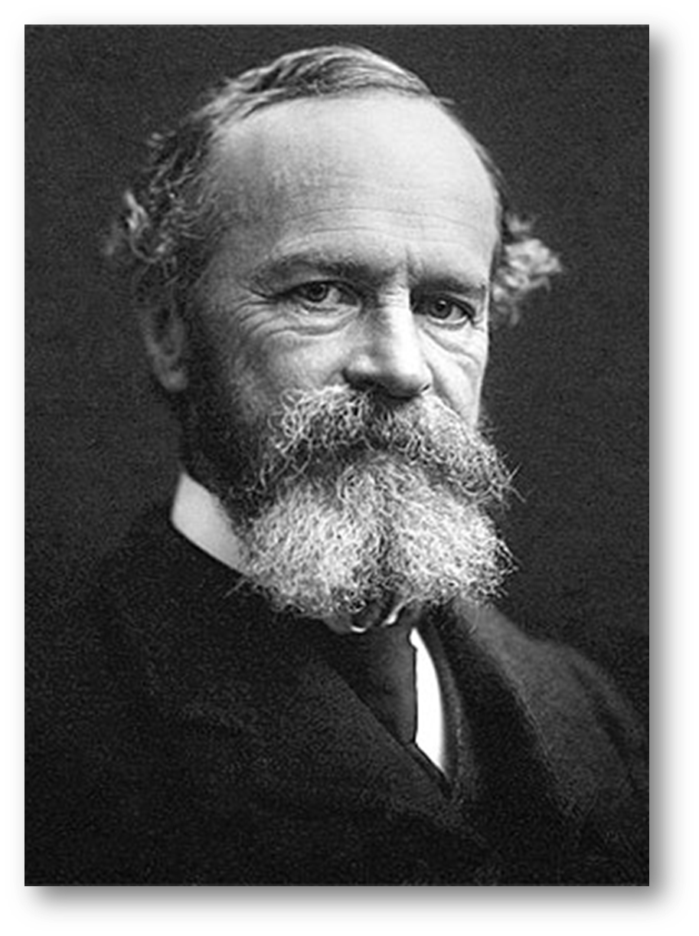
Reflexión
Si estás lo suficientemente preocupado por un resultado, posiblemente harás algo para solucionarlo.
William James

Slide 17

¡GRACIAS!

